Slide 1
Branch & Bound
Bahan Kuliah IF2211 Strategi Algoritma

Slide 2
Overview
Pembentukan pohon ruang status (state space tree) dinamis untuk mencari solusi persoalan
BFS
DFS
DLS
IDS
Backtracking

Slide 3
Overview
BFS: solusi dgn minimum step, exponential space
DFS: lebih efisien (1 solusi) , lintasannya dapat terlalu panjang (pohon ruang status tidak berhingga kedalamannya)
DLS: variasi DFS, solusi bisa tidak ketemu (depth-limited)
IDS: sekuens DLS (depth ++)
Backtracking: basis DFS, expand simpul jika arahnya benar, fungsi pembatas

Slide 4
Algoritma Branch & Bound
Digunakan untuk persoalan optimisasi → meminimalkan atau memaksimalkan suatu fungsi objektif, yang tidak melanggar batasan (constraints) persoalan
B&B: BFS + least cost search
BFS murni: Simpul berikutnya yang akan diekspansi berdasarkan urutan pembangkitannya (FIFO)
B&B:
Setiap simpul diberi sebuah nilai cost: ĉ(i) = nilai taksiran lintasan termurah ke simpul status tujuan yang melalui simpul status i.
Simpul berikutnya yang akan di-expand tidak lagi berdasarkan urutan pembangkitannya, tetapi simpul yang memiliki cost yang paling kecil (least cost search) – pada kasus minimasi.

Slide 5
B&B v Backtracking
Terdapat dua informasi tambahan yang diperlukan dalam penyelesaian persoalan dengan B&B dibandingkan dengan Backtracking:
Untuk setiap simpul pada pohon ruang-status, diperlukan suatu cara penentuan batas (bound) nilai terbaik fungsi objektif pada setiap solusi yang mungkin, dengan menambahkan komponen pada solusi sementara yang direpresentasikan simpul
Nilai dari solusi terbaik sejauh ini

Slide 6
Algoritma Global Branch & Bound
Masukkan simpul akar ke dalam antrian Q. Jika simpul akar adalah simpul solusi (goal node), maka solusi telah ditemukan. Stop.
Jika Q kosong, tidak ada solusi. Stop.
Jika Q tidak kosong, pilih dari antrian Q simpul i yang mempunyai ĉ(i) paling kecil. Jika terdapat beberapa simpul i yang memenuhi, pilih satu secara sembarang.
Jika simpul i adalah simpul solusi, berarti solusi sudah ditemukan, stop. Jika simpul i bukan simpul solusi, maka bangkitkan semua anak-anaknya. Jika i tidak mempunyai anak, kembali ke langkah 2.
Untuk setiap anak j dari simpul i, hitung ĉ(j), dan masukkan semua anak-anak tersebut ke dalam Q.
Kembali ke langkah 2.

Slide 7
“Fungsi Pembatas”
Algoritma B&B juga menerapkan “pemangkasan” pada jalur yang dianggap tidak lagi mengarah pada solusi.
Kriteria pemangkasan secara umum:
Nilai simpul tidak lebih baik dari nilai terbaik sejauh ini
Simpul tidak merepresentasikan solusi yang ‘feasible’ karena ada batasan yang dilanggar
Solusi yang feasible pada simpul tersebut hanya terdiri atas satu titik → tidak ada pilihan lain

Slide 8
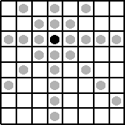
Persoalan N-Ratu (The N-Queens Problem)
Diberikan sebuah papan permainan yang berukuran N × N dan N buah ratu. Bagaimanakah menempatkan N buah ratu (Q) itu pada petak-petak papan permainan sedemikian sehingga tidak ada dua ratu atau lebih yang terletak pada satu baris yang sama, atau pada satu kolom yang sama, atau pada satu diagonal yang sama.

Slide 9
Pohon Ruang Status Persoalan 4-Ratu: DFS

Slide 10
Pohon ruang status persoalan 4-Ratu: Backtracking

Slide 11
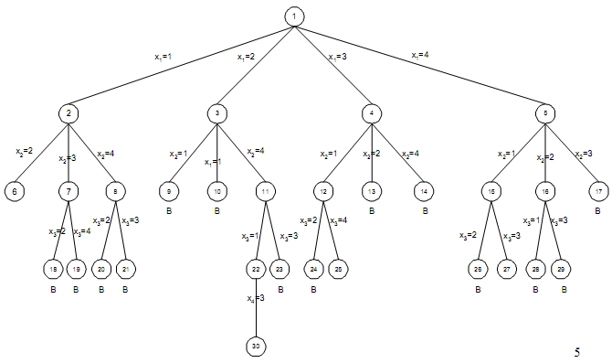
Solusi 4-Ratu dengan BFS-backtracking
Solusi pertama: X=(2,4,1,3)

Slide 12
Strategi Pencarian B & B
Simpul hidup yang menjadi simpul-E ialah simpul yang mempunyai nilai cost terkecil (least cost search).
Untuk setiap simpul X, nilai batas ini dapat berupa [HOR78]:
jumlah simpul dalam upapohon X yang perlu dibangkitkan sebelum simpul solusi ditemukan
panjang lintasan dari simpul X ke simpul solusi terdekat (dalam upapohon X ybs)

Slide 13
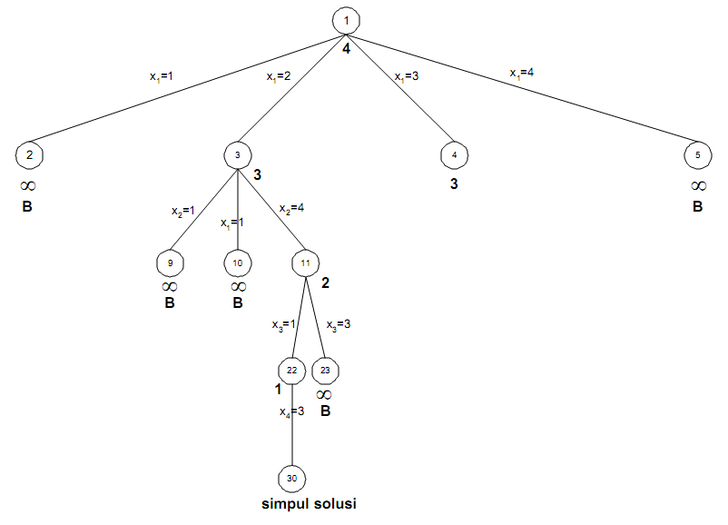
Solusi 4-Ratu dengan Branch & Bound
Asumsi: letak simpul solusi diketahui (panjang lintasan solusi = 4)
Cost simpul hidup X: panjang lintasan dari simpul X ke simpul solusi terdekat (subpohon X).
Cost = ∞ jika tidak ada simpul solusi di subpohon tersebut.

Slide 14
Pembentukan Pohon Ruang Status 4-Ratu dengan Branch & Bound
Simpul-Expand | Simpul Hidup
1 | 3,4,2,5
3 | 11,4,2,5,9,10
11 | 22,4,2,5,9,10,23
22 | 30,22,4,2,5,9,10,23
30 | Solusi ketemu

Slide 15
Cost dari Simpul Hidup
Pada umumnya, untuk kebanyakan persoalan, letak simpul solusi tidak diketahui.
Persoalan N-Ratu: persoalan yg ideal (letak simpul solusi diketahui)
Letak simpul solusi diketahui ?
knapsack problem,
graph colouring
permainan 8-puzzle,
TSP

Slide 16
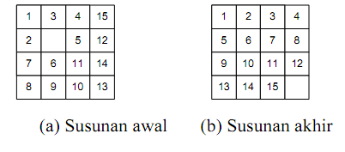
Permainan 15-Puzzle
State berdasarkan ubin kosong (blank)
Aksi: up, down, left, right

Slide 17

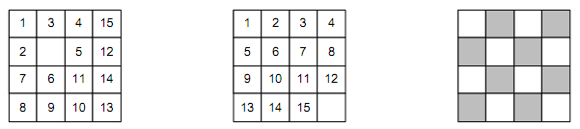
Reachable Goal ?
Terdapat 16! ≈ 20,9 x 10¹² susunan ubin yang berbeda, dan hanya setengah yang dapat dicapai dari state awal sembarang.
Teorema 8.1. Status tujuan hanya dapat dicapai dari status awal jika bernilai genap. X=1 jika pada sel yg diarsir.
http://www.cs.umsl.edu/~sanjiv/classes/cs5130/lectures/bb.pdf

Slide 18
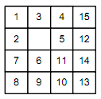
Reachable Goal : Kurang (i)
i | Kurang (i)
1 | 0
2 | 0
3 | 1
4 | 1
5 | 0
6 | 0
7 | 1
8 | 0
9 | 0
10 | 0
11 | 3
12 | 6
13 | 0
14 | 4
15 | 11
16 | 10
KURANG(i) = banyaknya ubin bernomor j sedemikian sehingga j < i dan POSISI(j) > POSISI(i). POSISI(i) = posisi ubin bernomor i pada susunan yang diperiksa.
KURANG (4) = 1 : terdapat 1 ubin (2)
Kesimpulan: status tujuan tidak dapat dicapai.

Slide 19
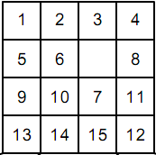
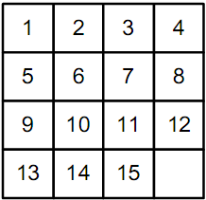
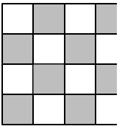
Reachable Goal ?
i | Kurang (i)
1 | 0
2 | 0
3 | 0
4 | 0
5 | 0
6 | 0
7 | 0
8 | 1
9 | 1
10 | 1
11 | 0
12 | 0
13 | 1
14 | 1
15 | 1
16 | 9
?

Slide 20
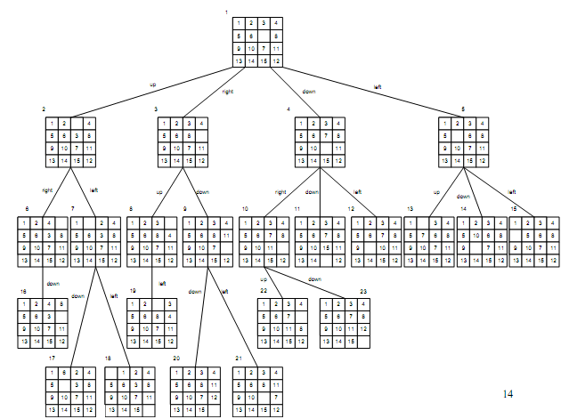
Pohon Ruang Status untuk 15-Puzzle

Slide 21
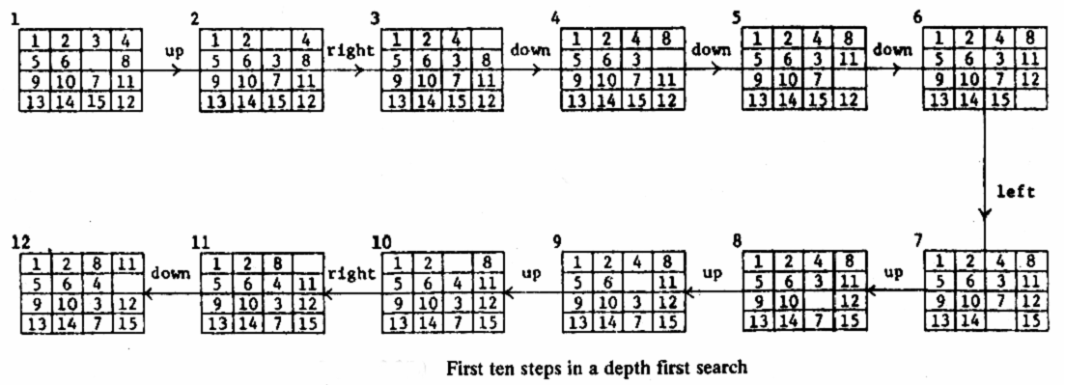
Pohon Ruang Status untuk DFS
http://chern.ie.nthu.edu.tw/alg2003/alg-2009-chap-7.pdf

Slide 22
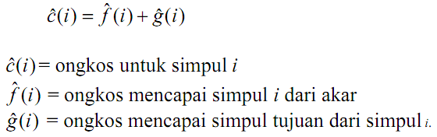
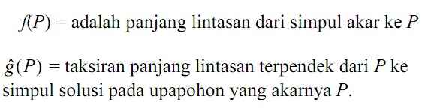
Cost dari Simpul Hidup (2)
Pada umumnya, untuk kebanyakan persoalan, letak simpul solusi tidak diketahui.
Cost setiap simpul umumnya berupa taksiran.
Cost simpul P pada 15-puzzle:

Slide 23

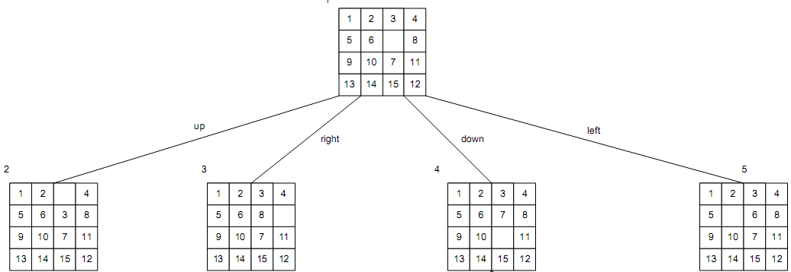
Cost dari Simpul Hidup 15-Puzzle
Target
C(2)=1+4=5
C(3)=1+4=5
C(4)=1+2=3
C(5)=1+4=5

Slide 24
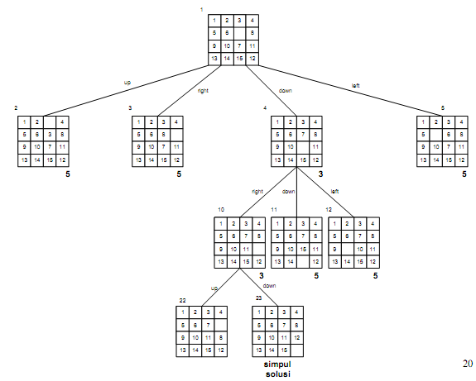
Pembentukan Pohon Ruang Status 15-Puzzle dengan Branch & Bound
Simpul-E | Simpul Hidup
1 | 4,2,3,5
4 | 10,2,3,5,11,12
10 | 23,2,3,5,11,12,22
23 | Solusi ketemu

Slide 25
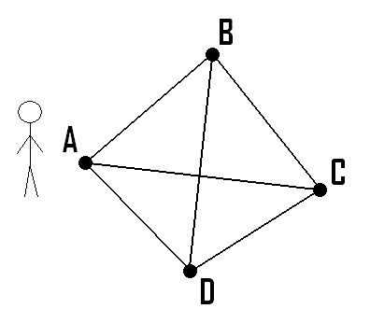
Travelling Salesperson Problem
Persoalan: Diberikan n buah kota serta diketahui jarak antara setiap kota satu sama lain. Temukan perjalanan (tour) terpendek yang melalui setiap kota lainnya hanya sekali dan kembali lagi ke kota asal keberangkatan.
(n-1)! sirkuit hamilton

Slide 26
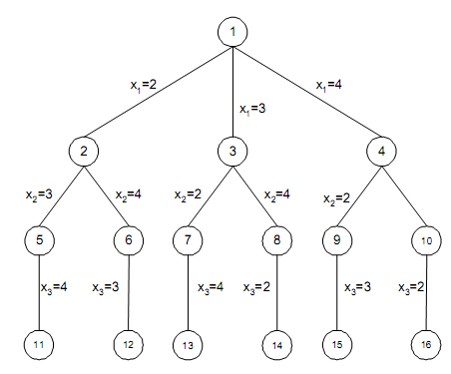
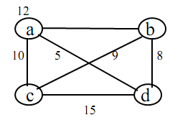
Pohon Ruang Status TSP 4 Simpul
A=1; B=2; C=3; D=4
Simpul awal=1
Solusi: 1-3-2-4-1 atau 1-4-2-3-1
Bobot=5+8+9+10=32 (lihat diktat: TSP-Brute Force hal 20)

Slide 27
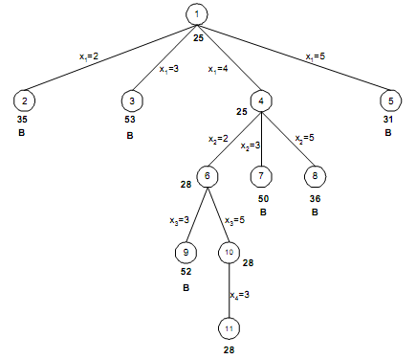
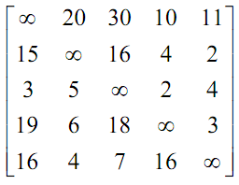
TSP dengan B & B
Contoh lain TSP 5 simpul (matriks bobot/cost matrix):
4!=24 sirkuit hamilton
Solusi: 1-4-2-5-3-1
Bobot: 10+6+2+7+3=28
Greedy: 1-4-5-2-3-1
Bobot: 10+3+4+16+3=36
B&B-TSP dgn Reduced Cost Matrix
X₀=X₅=1

Slide 28
Cost dari Simpul Hidup TSP
Matriks ongkos-tereduksi (reduced cost matrix) dari graf
Sebuah matriks dikatakan tereduksi jika setiap kolom dan barisnya mengandung paling sedikit satu buah nol dan semua elemen lainnya non-negatif.
Batas (bound): Jumlah total elemen pengurang dari semua baris dan kolom merupakan batas bawah dari total bobot minimum tur. (hal 159)
Bobot minimum tur lengkap

Slide 29
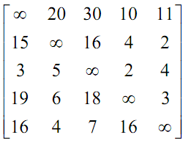
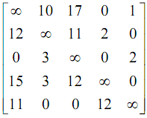
Reduced Cost Matrix: Contoh
R
A
Reduksi baris dan kolom
Setiap kolom dan barisnya mengandung paling sedikit satu buah nol dan semua elemen lainnya non-negatif

Slide 30
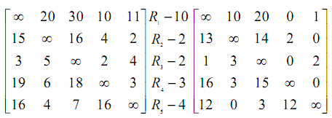
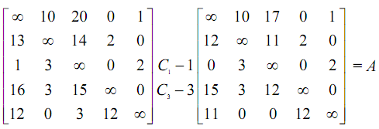
Reduced Cost Matrix (3)

Slide 31

B&B-TSP dgn Reduced Cost Matrix
Misalkan:
A: matriks tereduksi untuk simpul R.
S: anak dari simpul R sehingga sisi (R, S) pada pohon ruang status berkoresponden dengan sisi (i, j) pada perjalanan.
Jika S bukan simpul daun, maka matriks bobot tereduksi untuk simpul S dapat dihitung sebagai berikut:
(a) ubah semua nilai pada baris i dan kolom j menjadi ∞. Ini untuk mencegah agar tidak ada lintasan yang keluar dari simpul i atau masuk pada simpul j;
(b) ubah A(j, 1) menjadi ∞. Ini untuk mencegah penggunaan sisi (j, 1);
(c) reduksi kembali semua baris dan kolom pada matriks A kecuali untuk elemen ∞.
Jika r adalah total semua pengurang, maka nilai batas untuk simpul S adalah:
Hasil reduksi ini menghasilkan matriks B.

Slide 32
B&B-TSP dgn Reduced Cost Matrix (1)
Misalkan:
A: matriks tereduksi untuk simpul R.
Simpul awal (R) = 1
R
A
R1-10; R2-2; R3-2; R4-3; R5-4; C1-1; C3-3
S: anak dari simpul R sehingga sisi (R, S) pada pohon ruang status berkoresponden dengan sisi (i, j) pada perjalanan.
S ∈ {2,3,4,5}

Slide 33
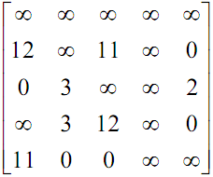
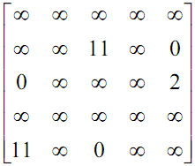
R
A
R=4

Slide 34
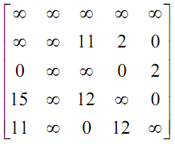
B&B-TSP dgn Reduced Cost Matrix (2)
A: matriks tereduksi R; S: anak dari simpul R
Jika S bukan simpul daun, maka matriks bobot tereduksi untuk simpul S dapat dihitung sebagai berikut:
(a) ubah semua nilai pada baris i dan kolom j menjadi ∞. Ini untuk mencegah agar tidak ada lintasan yang keluar dari simpul i atau masuk pada simpul j;
(b) ubah A(j, 1) menjadi ∞. Ini untuk mencegah penggunaan sisi (j, 1)
(c) reduksi kembali semua baris dan kolom pada matriks A kecuali untuk elemen ∞.
Contoh: R=1; S=2 (bukan daun)
A
Kolom j
Baris i
(a), (b)
(c): tetap

Slide 35

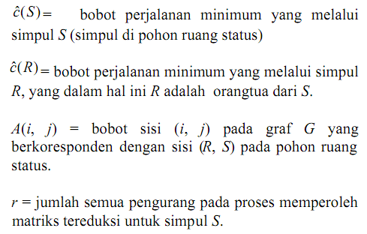
Taksiran Cost dgn Reduced Cost Matrix
ĉ(S):
bobot perjalanan dari akar ke S (jika S daun)
Bobot perjalanan minimum yang melalui simpul S (jika S bukan daun)
ĉ(akar)=r
ĉ(1)=25

Slide 36
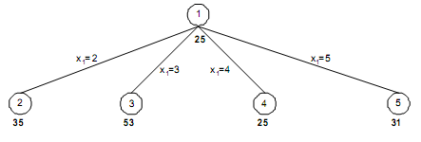
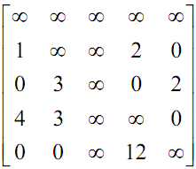
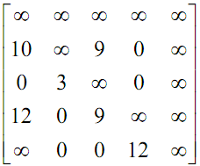
B&B-TSP dgn Reduced Cost Matrix
R
A
X₁=5
X₁=2
X₁=3
X₁=4
ĉ(2)=35
ĉ(3)=53
ĉ(4)=25
ĉ(5)=31
Simpul-E=1 → Simpul hidup={4,5,2,3}

Slide 37
B&B-TSP dgn Reduced Cost Matrix
R
A
X₁=5
X₁=2
X₁=3
X₁=4
Simpul-E=1 → Simpul hidup={4,5,2,3}

Slide 38
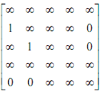
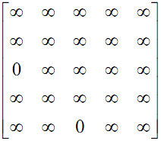
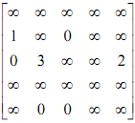
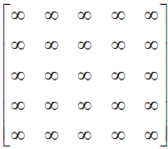
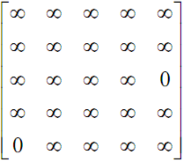
B&B-TSP dgn Reduced Cost Matrix
Solusi: 1,4,2,5,3,1
Bobot: 28
ĉ(10)=28
ĉ(11)=28

Slide 39
B&B-TSP dgn Reduced Cost Matrix
Simpul-E | Simpul Hidup
1 | 4,5,2,3
4 | 6,5,2,8,7,3
6 | 10,5,2,8,7,9,3
10 | 11,5,2,8,7,9,3
11 | daun
Semua simpul hidup yang nilainya lebih besar dari 28 dibunuh (B) karena tidak mungkin lagi menghasilkan perjalanan dengan bobot < 28.
Karena tidak ada lagi simpul hidup di dalam pohon ruang status, maka X = (1, 4, 2, 5, 3, 1) menjadi solusi persoalan TSP di atas dengan bobot 28.

Slide 40
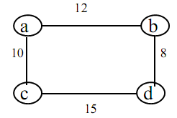
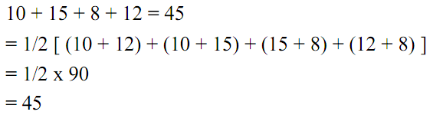
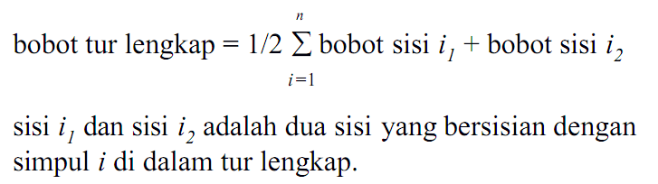
Bobot Tur Lengkap
Tour lengkap: a,c,d,b,a
Solusi: (a,i₁,i₂,i₃,a)

Slide 41

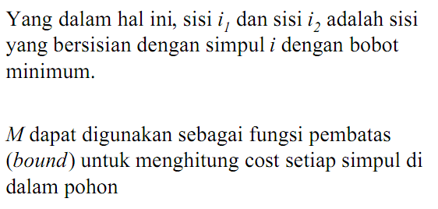
B&B-TSP dengan Bobot Tur Lengkap
Hasil pengamatan:

Slide 42
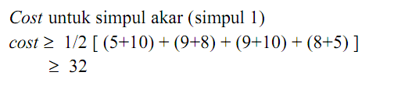

Cost Simpul Akar
Solusi: (a,i₁,i₂,i₃,a)
Pohon dinamis:

Slide 43
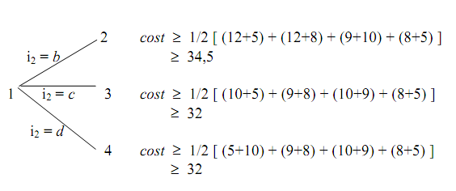
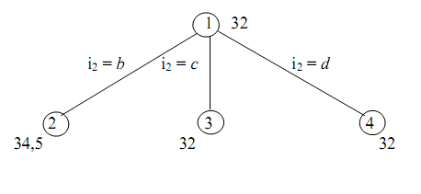
B&B-TSP dengan Bobot Tur Lengkap
Untuk i2=b, sisi a-b wajib diambil.

Slide 44
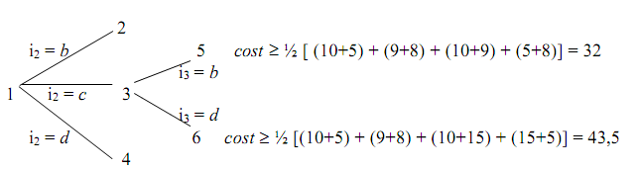
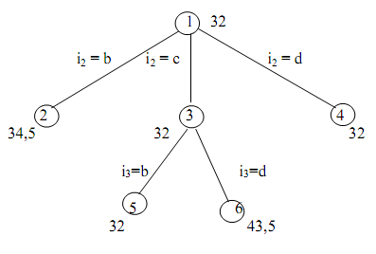
Untuk i3=b, sisi a-c dan c-b wajib diambil.

Slide 45
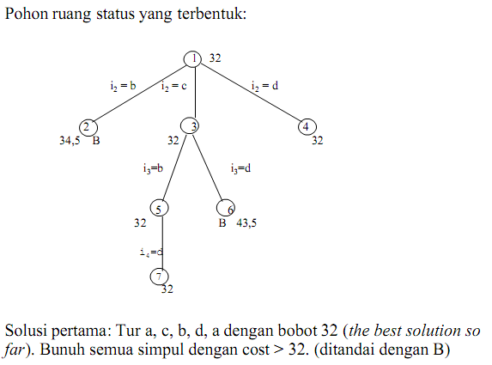

Slide 46
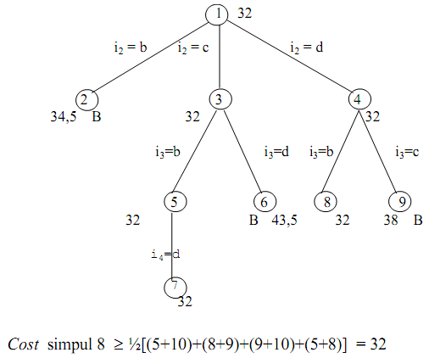

Slide 47
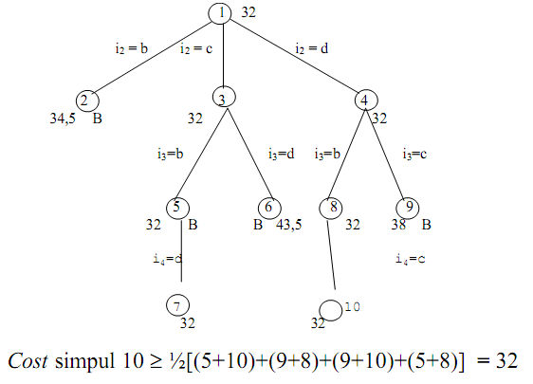


Slide 48
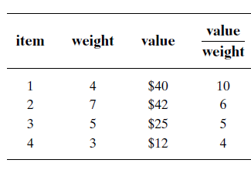
Latihan: Persoalan Knapsack
Kapasitas knapsack : 10
Dengan B&B:
Bagaimana percabangan pohon?
Petunjuk: setiap item → diikutsertakan atau tidak?
Bagaimana pengurutan item pada aras pohon?
Petunjuk: ingat Greedy, bagaimana pengurutan yang memberikan keuntungan optimal?
Perlu batas bawah, atau batas atas?
Petunjuk: tujuan meminimalkan atau memaksimalkan?
Nilai apa yang dioptimasi?
Fungsi batas setiap simpul ?
Petunjuk:

Slide 49
Selamat Belajar

